Slide 1
计算机系统与网络安全技术 Technology of Computer System and Network Security
牛伟纳
计算机科学与工程学院（网络空间安全学院）
2022年10月11日10时17分

Slide 2

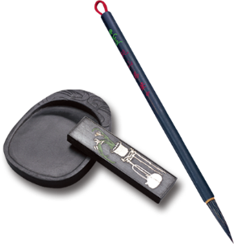
第8章：入侵检测
入侵者
入侵检测
分析方法
基于主机的入侵检测
基于网络的入侵检测
分布式或混合式入侵检测
入侵检测交换格式
蜜罐
实例系统：Snort
目
录

Slide 3
第八章 入侵检测
8.1入侵者
8.2入侵检测
8.3分析方法
8.4基于主机的入侵检测
8.5基于网络的入侵检测
8.6分布式或混合式入侵检测
8.7入侵检测交换格式
8.8蜜罐
8.9实例系统：Snort

Slide 4
入侵者
入侵者分类——网络罪犯
有组织犯罪集团的成员或个人，其目的是获得经济报酬
他们的活动可能包括:
身份、数据、金融凭证盗窃
商业间谍活动
数据赎金
他们通常是年轻的黑客，通常是东欧、俄罗斯或东南亚的黑客，他们在网上做生意
他们在地下论坛会面，交换情报和数据，并协调攻击

Slide 5
入侵者
入侵者分类——活动家
是通常作为内部人士工作的个人，还是一个更大的外部攻击群体的成员，他们的动机是社会或政治原因
也被称为黑客活动分子
技能水平通常很低
他们攻击的目的通常是通过以下方式来促进和宣传他们的事业:
网站上乱涂
拒绝服务攻击
盗窃和分发数据，导致负面宣传或损害他们的目标有组织犯罪集团的成员或个人，其目的是获得经济报酬

Slide 6
入侵者
入侵者分类——国家资助的组织
政府资助的黑客团体，从事间谍活动或破坏活动
也被称为高级持续威胁(APTs)，因为在这个类中涉及的任何攻击的隐蔽性质和长期持久性
从中国到美国、英国和他们的情报盟友，这些活动的性质和范围非常广泛

Slide 7
入侵者
入侵者分类——其他
动机与之前列出的不同的黑客
包括那些受到技术挑战或同行群体的尊重和声誉激励的经典黑客或破坏者
许多负责发现缓冲区溢出漏洞新类别的人员可以被视为该类的成员
鉴于攻击工具包的广泛可用性，有一群“业余黑客”使用它们来探索系统和网络安全

Slide 8
入侵者
入侵者水平——学徒
主要使用现有攻击工具的具有最低技术技能的黑客
可能是攻击者中人数最多的，包括许多犯罪分子和激进分子
由于使用了现有的已知工具，这些攻击者是最容易防御的
也被称为“脚本小子”，因为他们使用现有的脚本(工具)

Slide 9
入侵者
入侵者水平——训练有素者
具有足够技术技能的黑客可以修改和扩展攻击工具包，以使用新发现或购买的漏洞
他们可能能够找到与已知的一些类似的新漏洞来利用
拥有这种技能的黑客很可能在所有入侵类中都能找到
调整工具以供他人使用

Slide 10
入侵者
入侵者水平——高手
具有高水平技术技能的黑客能够发现全新类别的漏洞
编写新的强大的攻击工具包
一些比较知名的经典黑客就是这个级别的
一些人受雇于国家资助的组织
防御这些攻击是最难的

Slide 11
入侵者
入侵者实例
实施电子邮件服务器的远程根目录泄露
破坏Web服务器
猜测和破解口令
复制一个存有信用卡账号的数据库
在未经授权的情况下浏览敏感数据，包括工资记录和医疗信息等
在工作站上运行数据包嗅探器来捕获用户名和口令
利用匿名FTP服务器的权限错误发送盗版软件和音乐文件
拨号到一个不安全的调制解调器，以获得内网的访问权限
冒充高管来获取信息
使用无人值守的工作站

Slide 12
入侵者
入侵者行为
目标获取和信息收集
初始访问
权限提升
信息收集或系统利用
维持访问
权限
覆盖痕迹

Slide 13
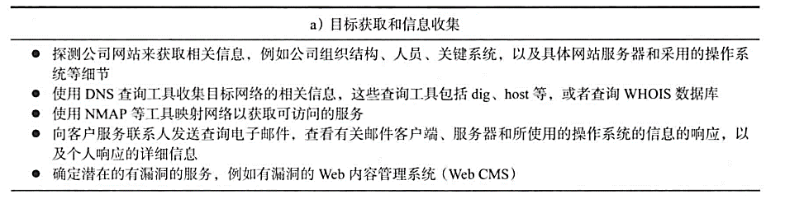
入侵者
入侵者行为实例

Slide 14
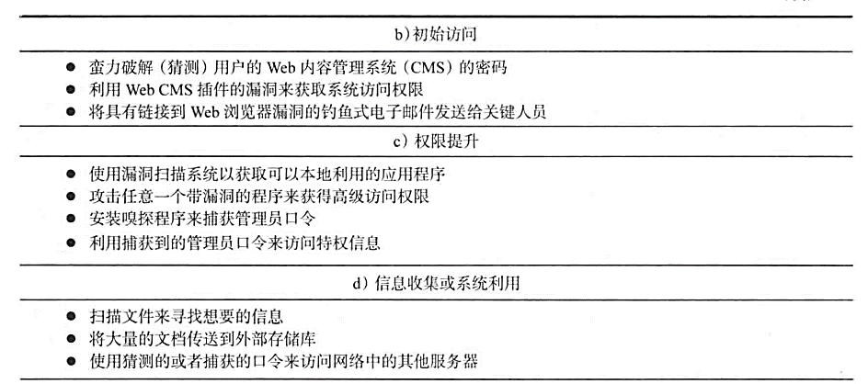
入侵者
入侵者行为实例

Slide 15
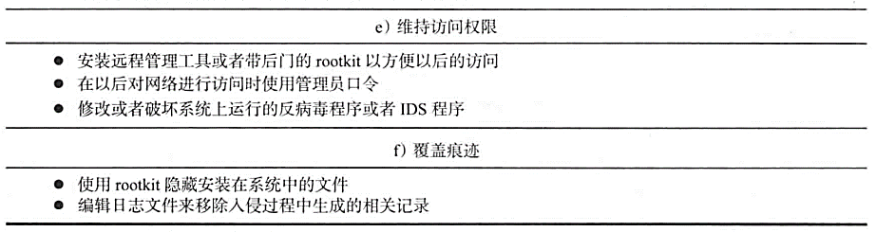
入侵者
入侵者行为实例

Slide 16
第八章 入侵检测
8.1入侵者
8.2入侵检测
8.3分析方法
8.4基于主机的入侵检测
8.5基于网络的入侵检测
8.6分布式或混合式入侵检测
8.7入侵检测交换格式
8.8蜜罐
8.9实例系统：Snort

Slide 17
入侵检测
定义
安全入侵：
未经授权绕过系统安全机制的行为
入侵检测：
一种硬件或软件功能，该功能用于收集和分析计算机或网络中各个区域的信息，以识别可能的安全入侵

Slide 18
入侵检测
入侵检测系统（IDS）
传感器
收集数据
分析器
确定是否发生了入侵
用户接口
查看系统输出或控制系统行为

Slide 19
入侵检测
入侵检测系统（IDS）
基于主机的IDS
基于网络的IDS
分布式或混合式IDS
监测一台主机的特征和该主机发生的与可疑活动相关的事件
监测特定的网段或设备的流量并分析网络、传输和应用协议，用以识别可疑的活动
将来自大量传感器的信息组合在一个中央分析器中，以便更好地识别和响应入侵活动

Slide 20
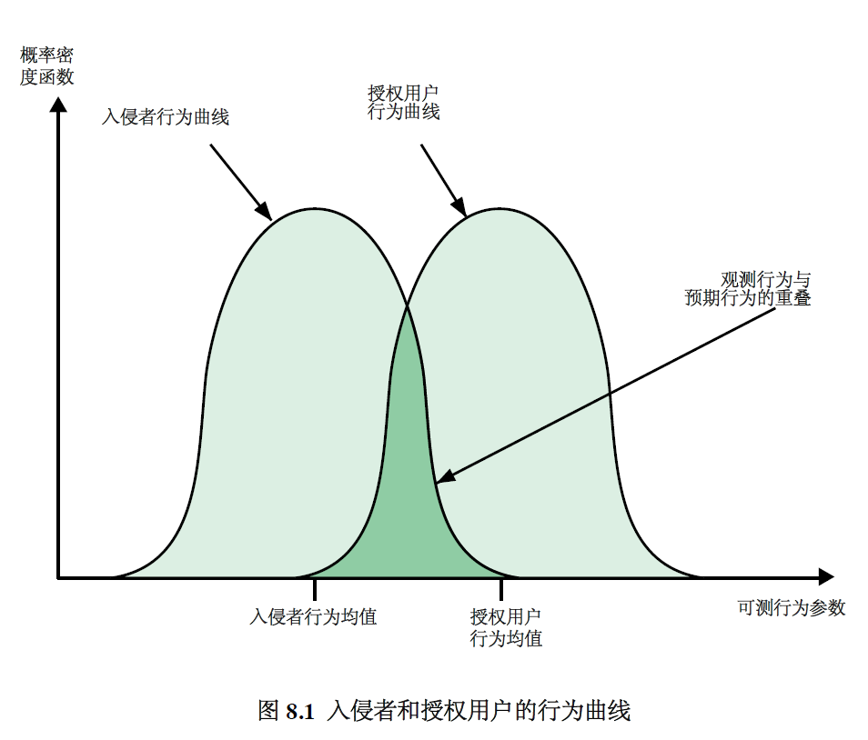
入侵检测
基本原理

Slide 21
入侵检测
IDS要求
不间断地运行
具有容错功能
抵御破坏
增加最小的开销
根据安全策略进行配置
自动适应系统
和用户
能够扩展以检测更多的主机
提供很好的服务降级
允许动态重新配置

Slide 22
第八章 入侵检测
8.1入侵者
8.2入侵检测
8.3分析方法
8.4基于主机的入侵检测
8.5基于网络的入侵检测
8.6分布式或混合式入侵检测
8.7入侵检测交换格式
8.8蜜罐
8.9实例系统：Snort

Slide 23
分析方法
IDS通常使用的方法
异常检测
特征或启发式检测
包括收集合法用户在一段时间内的行为数据
分析当前观察到的行为，以较高的置信度确定该行为是合法用户的行为还是入侵者的行为
使用一组已知的与当前行为相比较的恶意数据模式或攻击规则
也被称为误用检测
只能识别有模式或有规则的已知攻击

Slide 24
分析方法
异常检测
特征方法：
将大量已知的恶意数据模式集合与存储在系统上或通过网络传输的数据进行匹配
签名需要足够大，以最小化误报率，同时仍然检测到足够大的恶意数据的一部分
基于规则的启发式识别：
涉及到使用规则来识别已知的渗透或将利用已知弱点的渗透
广泛应用于防病毒产品、网络流量扫描代理、网络入侵检测等
还可以定义识别可疑行为的规则，即使该行为在已建立的使用模式范围内
通常使用的规则是特定的
SNORT是基于规则的NIDS的一个实例

Slide 25
第八章 入侵检测
8.1入侵者
8.2入侵检测
8.3分析方法
8.4基于主机的入侵检测
8.5基于网络的入侵检测
8.6分布式或混合式入侵检测
8.7入侵检测交换格式
8.8蜜罐
8.9实例系统：Snort

Slide 26
基于主机的入侵检测
基于主机的入侵检测（HIDS）
为易受攻击或敏感系统添加专门的安全软件层
可以使用异常或签名和启发式方法
监视活动以检测可疑行为
主要目的是检测入侵，记录可疑事件，并发送警报
能同时检测到外部和内部入侵

Slide 27
基于主机的入侵检测
数据源和传感器
采集数据的传感器是入侵检测的一个基本组成部分
常见的数据来源包括:
系统调用的痕迹
审计(日志文件)记录
文件完整性校验和
注册表访问

Slide 28
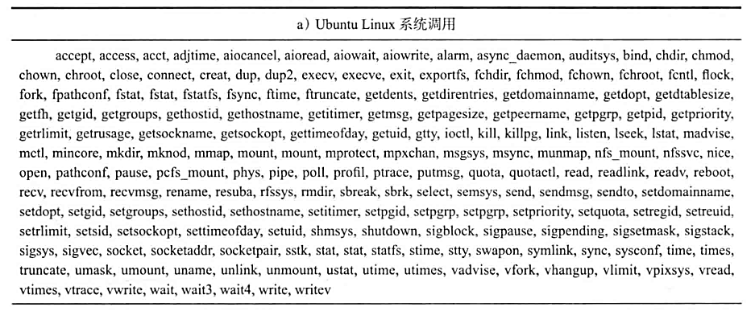
基于主机的入侵检测
异常HIDS

Slide 29
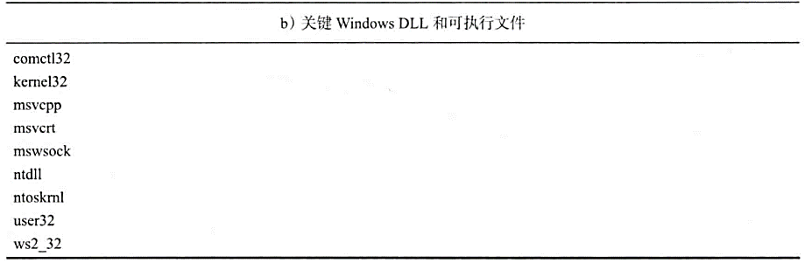
基于主机的入侵检测
异常HIDS

Slide 30
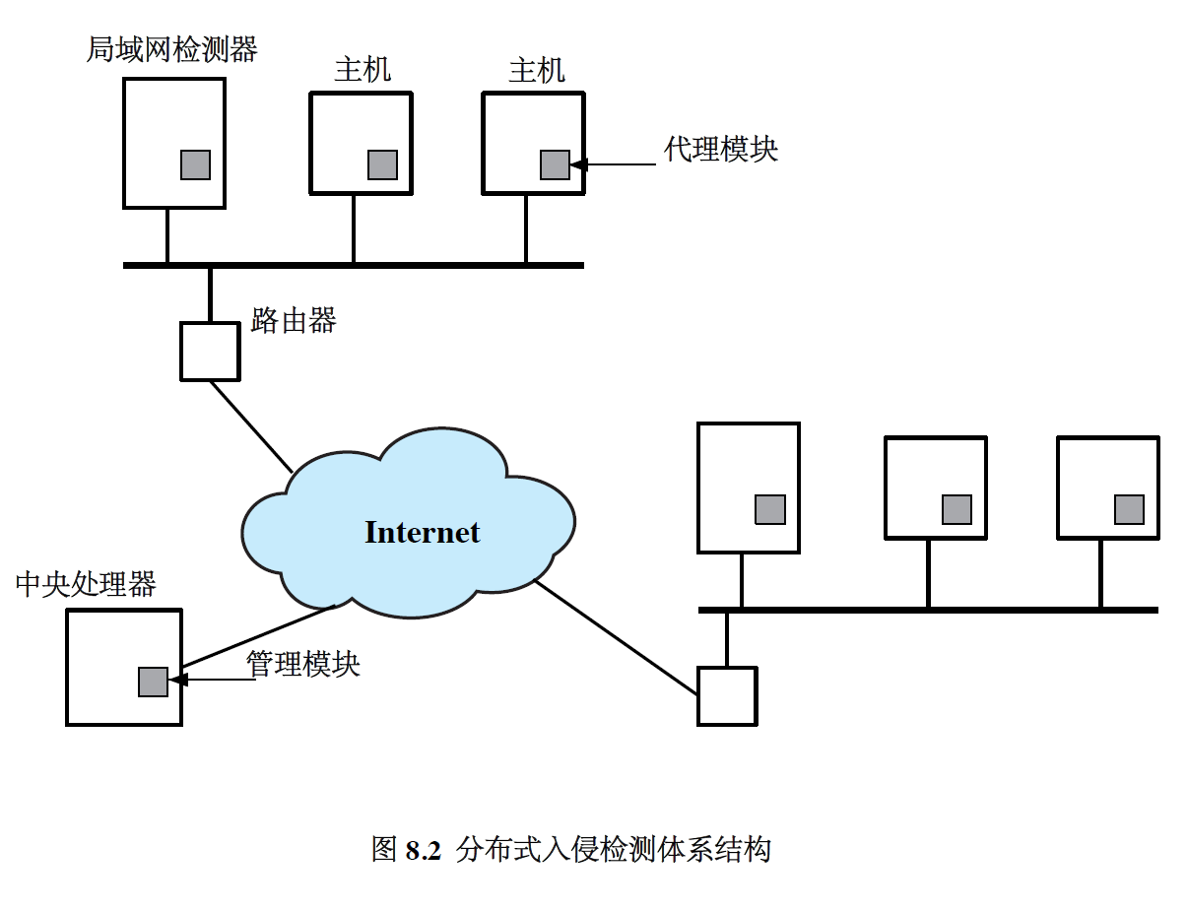
基于主机的入侵检测
分布式HIDS

Slide 31
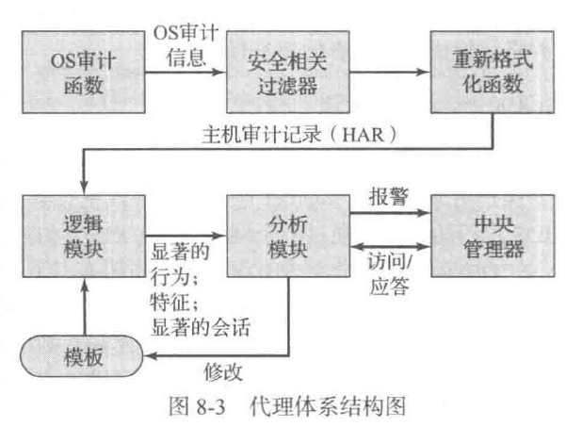
基于主机的入侵检测
分布式HIDS

Slide 32
第八章 入侵检测
8.1入侵者
8.2入侵检测
8.3分析方法
8.4基于主机的入侵检测
8.5基于网络的入侵检测
8.6分布式或混合式入侵检测
8.7入侵检测交换格式
8.8蜜罐
8.9实例系统：Snort

Slide 33
基于网络的入侵检测
基于网络的入侵检测（NIDS）
监控的是一个网络或多个相互连接的网络上选定的位置的网络流量
它们通常通过分析恶意活动的流量模式和流量内容来专注于监测外部的人侵企图
NIDS可以检测网络层、传输层或应用层协议的活动
典型的NIDS设备包括:大量传感器用来监控数据包流量、一个或多个服务器负责NIDS管理功能，以及一个或多个管理控制台提供人机交互的接口
分析流量模式从而检测入侵的工作可以在传感器、管理服务器或在二者上组合完成

Slide 34
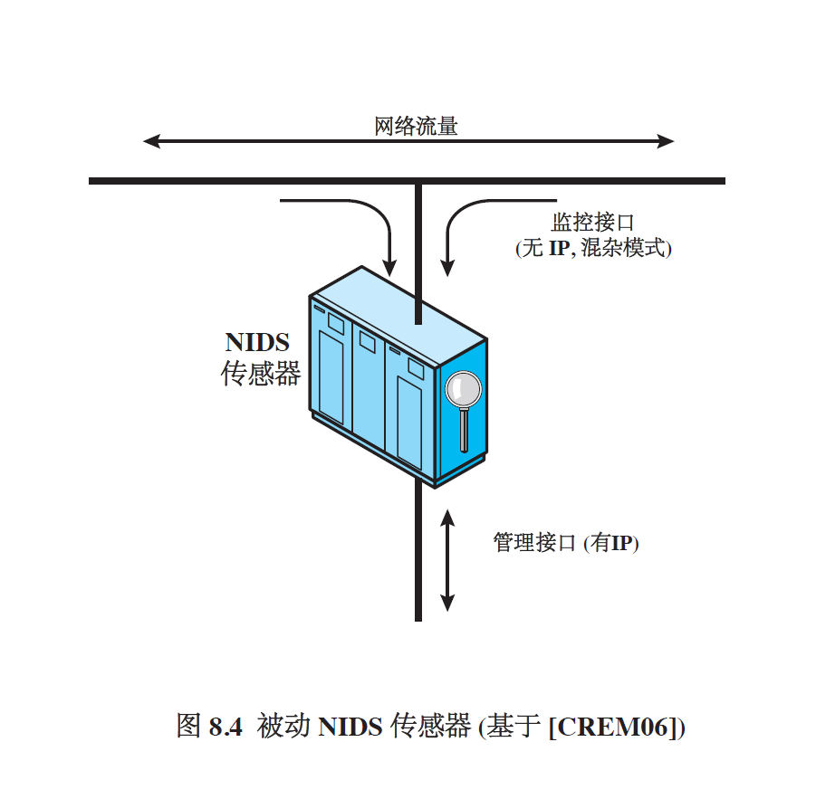
基于网络的入侵检测
网络传感器的类型

Slide 35
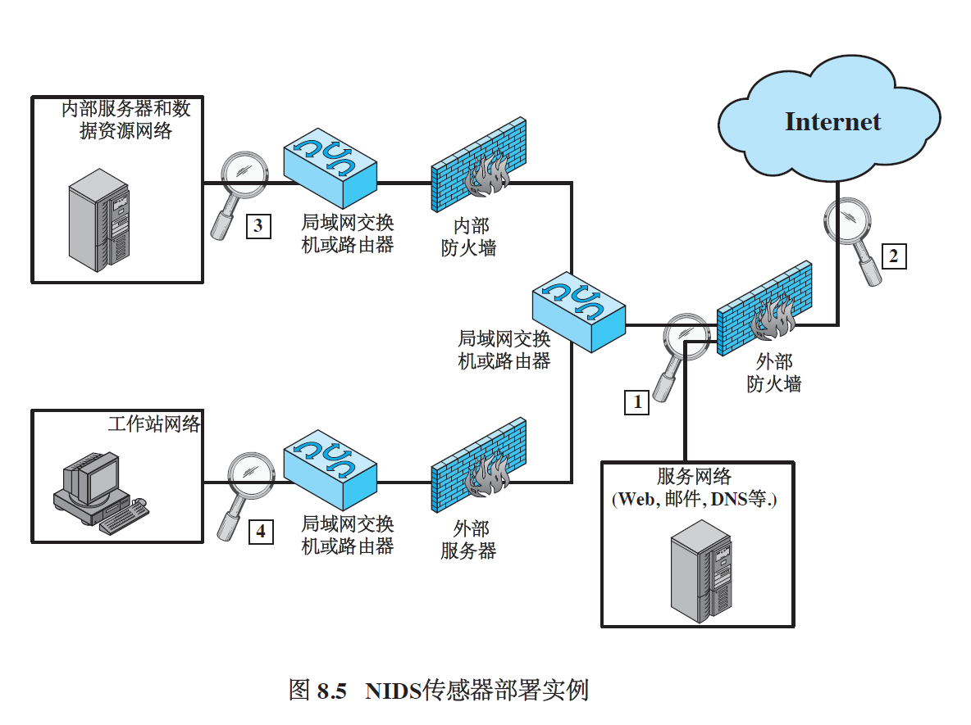
基于网络的入侵检测
NIDS传感器部署

Slide 36
基于网络的入侵检测
入侵检测技术
特征检测
异常检测技术
应用层侦察和攻击
传输层侦察和攻击
网络层侦察和攻击
意外应用程序服务
策略违背
拒绝服务（DoS）攻击
扫描
蠕虫

Slide 37
基于网络的入侵检测
状态协议分析（SPA)
将观察到的网络流量与预先确定的通用厂商提供的良性协议流量配置文件进行比较的异常检测子集
这区别于使用组织特定流量协议训练的异常技术
了解并跟踪网络、传输和应用协议状态，确保按照预期进行
一个关键的缺点是它需要很高的资源使用

Slide 38
基于网络的入侵检测
警报日志记录
时间戳
连接或会话ID号
事件或警报类型
分级
网络层、传输层和应用层协议
源和目的IP地址
源和目的TCP或UDP端口，或者ICMP类型和代码
通过连接传输的字节数
已解码的有效载荷数据，如应用程序请求和响应
状态相关信息

Slide 39
第八章 入侵检测
8.1入侵者
8.2入侵检测
8.3分析方法
8.4基于主机的入侵检测
8.5基于网络的入侵检测
8.6分布式或混合式入侵检测
8.7入侵检测交换格式
8.8蜜罐
8.9实例系统：Snort

Slide 40
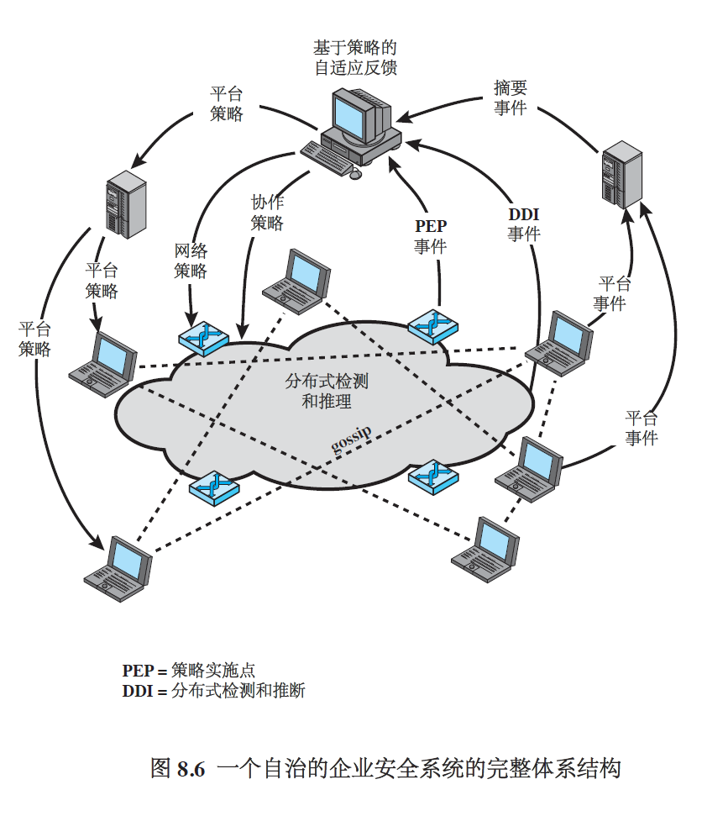
分布式或混合式入侵检测
一个整体体系结构

Slide 41
第八章 入侵检测
8.1入侵者
8.2入侵检测
8.3分析方法
8.4基于主机的入侵检测
8.5基于网络的入侵检测
8.6分布式或混合式入侵检测
8.7入侵检测交换格式
8.8蜜罐
8.9实例系统：Snort

Slide 42
入侵检测交换格式
目的是定义数据格式和交换程序，以便与可能需要与之交互的入侵检测和响应系统以及管理系统共享有关的信息
工作小组于2007年发出下列准则:
入侵检测信息交换要求 (RFC 4766)
文档定义了入侵检测消息交换格式(IDMEF)的要求
入侵检测信息交换格式 (RFC 4765)
文档描述了一个数据模型来表示由入侵检测系统导出的信息，并解释了使用该模型的基本原理
入侵检测交换协议 (RFC 4767)
介绍了入侵检测交换协议IDXP (Intrusion Detection Exchange Protocol)，一种用于在入侵检测实体之间交换数据的应用层协议
还指定了用于IDMEF通信的通信协议的要求
给出了该数据模型在可扩展标记语言(Extensible Markup Language, XML)中的实现，开发了XML文档类型定义，并提供了示例
IDXP通过面向连接的协议支持相互授权、完整性和机密性

Slide 43
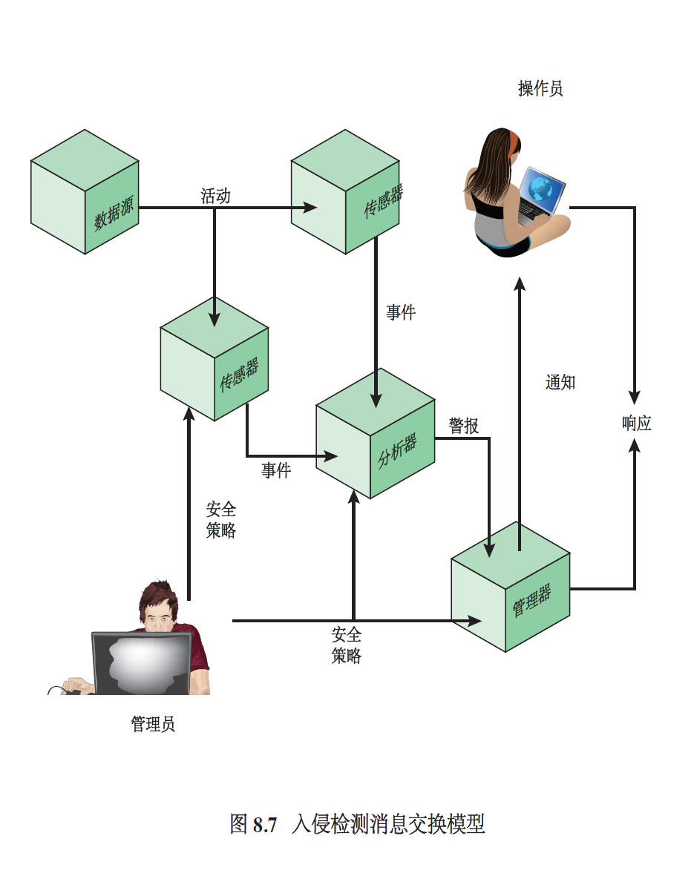
入侵检测交换格式
入侵检测消息交换模型

Slide 44
第八章 入侵检测
8.1入侵者
8.2入侵检测
8.3分析方法
8.4基于主机的入侵检测
8.5基于网络的入侵检测
8.6分布式或混合式入侵检测
8.7入侵检测交换格式
8.8蜜罐
8.9实例系统：Snort

Slide 45
蜜罐
基本概念
诱骗系统:
引诱潜在的攻击者离开关键系统
收集有关攻击者活动的信息
鼓励攻击者在系统上停留足够长的时间，以便管理员作出响应
系统中充满了伪造的信息，合法用户无法访问这些信息
没有生产价值的资源
因此，传入的通信很可能是探测、扫描或攻击
发起的出站通信表明系统可能已被破坏

Slide 46
蜜罐
分类
低交互蜜罐：
由一个软件包组成，该软件包可以很好地模拟特定的IT服务或系统，以提供逼真的初始交互，但不执行这些服务或系统的完整版本
高交互蜜罐：
一个真实的系统，具有完整的操作系统、服务和应用程序，这些服务和应用程序被装备和部署在攻击者可以访问的地方
提供了一个不太现实的目标
通常足以作为分布式IDS的组件来警告即将发生的攻击
是一个更现实的目标，可能占用攻击者一段较长的时间
然而，它需要更多的资源
如果被泄露，可以用来发起对其他系统的攻击

Slide 47
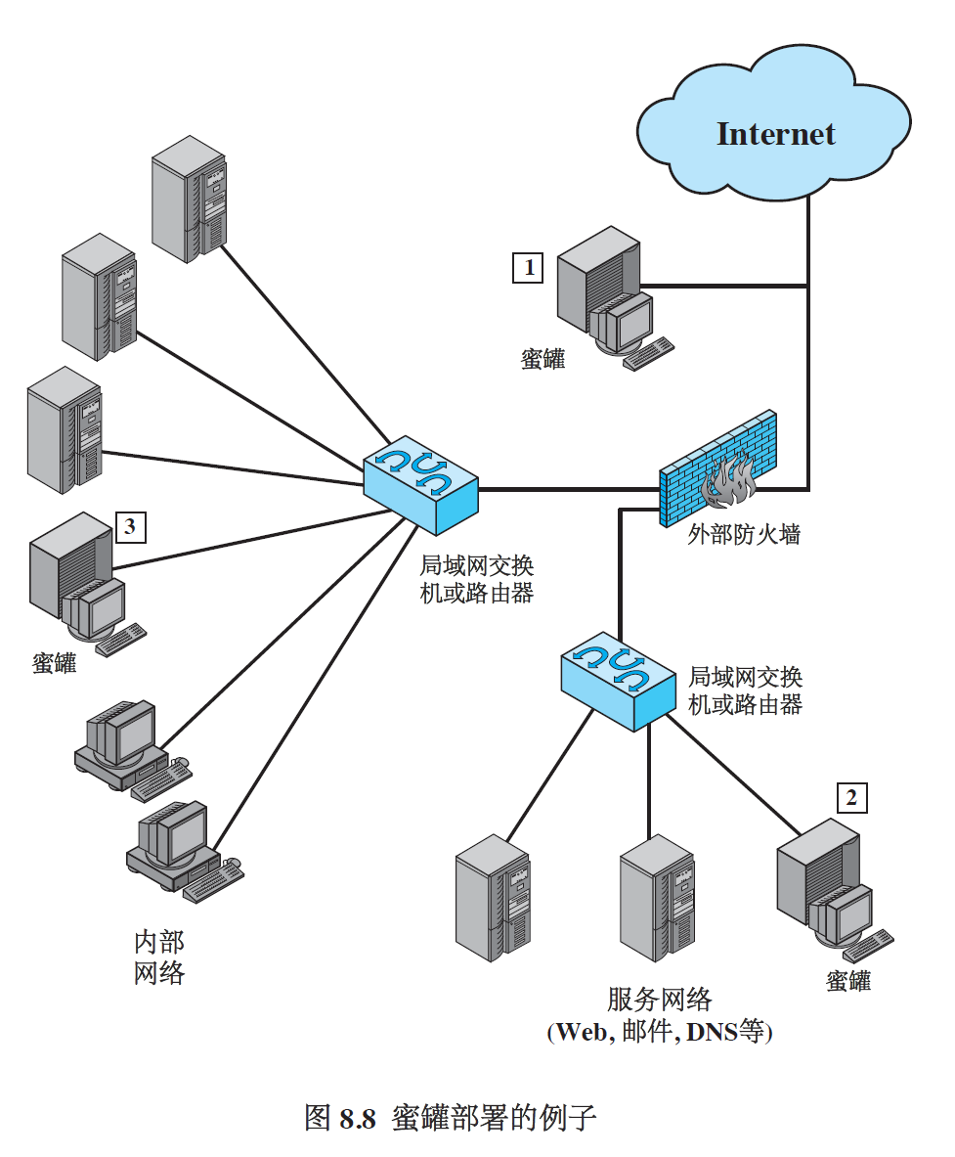
蜜罐
蜜罐部署的实例

Slide 48
第八章 入侵检测
8.1入侵者
8.2入侵检测
8.3分析方法
8.4基于主机的入侵检测
8.5基于网络的入侵检测
8.6分布式或混合式入侵检测
8.7入侵检测交换格式
8.8蜜罐
8.9实例系统：Snort

Slide 49
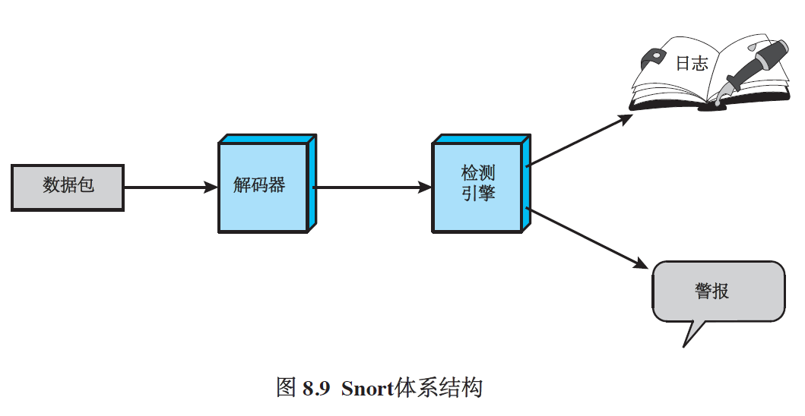
Snort
Snort体系结构

Slide 50
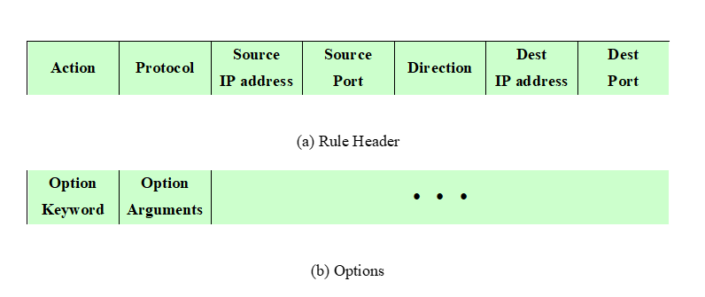
Snort
Snort规则格式

Slide 51
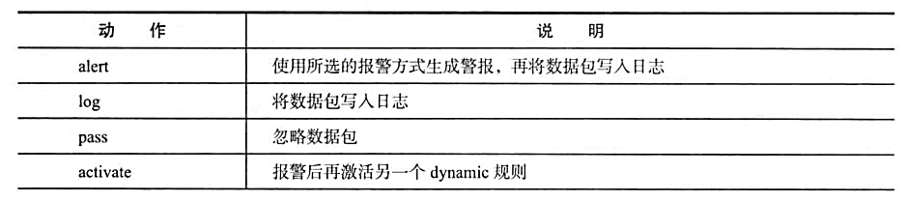
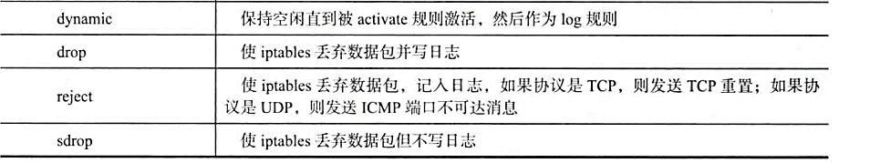
Snort
Snort规则动作

Slide 52
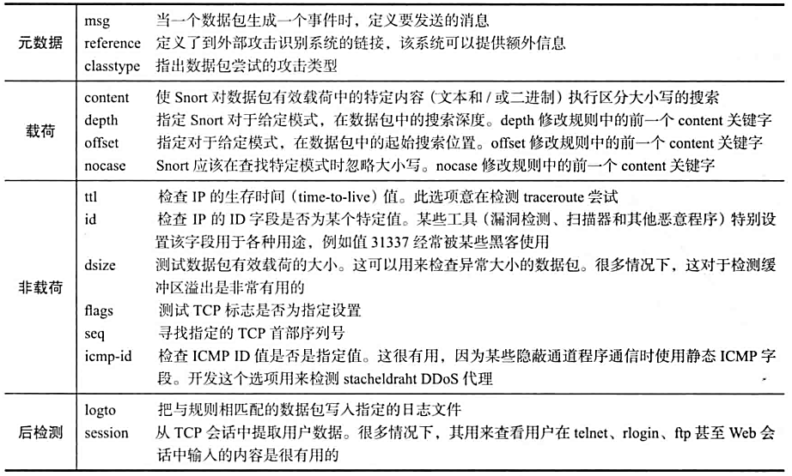
Snort
Snort规则选项实例

Slide 53
本章小结
8.1 入侵者
8.1.1 入侵者行为
8.2 入侵检测
8.2.1 基本原理
8.2.2 基率谬误
8.2.3 要求
8.3 分析方法
8.3.1 异常检测
8.3.2 特征或启发式检测
8.6 分布式或混合式入侵检测
8.7 入侵检测交换格式
8.8 蜜罐
8.4 基于主机的入侵检测
8.4.1 数据源和传感器
8.4.2 异常HIDS
8.4.3 特征或启发式HIDS
8.4.4 分布式HIDS
8.5 基于网络的入侵检测
8.5.1 网络传感器的类型
8.5.2 NIDS传感器部署
8.5.3 入侵检测技术
8.5.4 警报日志记录
8.9 实例系统： Snort
Snort 体系架构
Snort 规则
Notes:
Chapter 1 summary.

Slide 54



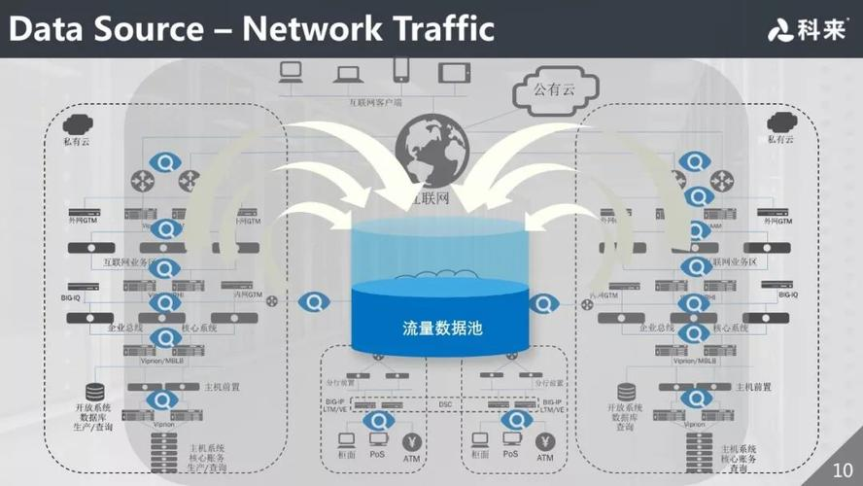
网络分析基础知识
网络流量分类（高速网络流量分类，加密流量分析，协议自动分析）
网络测量与资源服务识别（基础/加密/私有服务测量与IP综合测绘）
海量数据网络行为分析（知识库、多源融合、机器学习及应用） 
信息对抗理论与技术（网络信息对抗模型架构、方法与技术） 
隐蔽式网络攻击检测（协议伪装混淆对抗，未知威胁检测） 
网络取证
网络态势感知

Slide 55



参考资料
https://www.malware-traffic-analysis.net/
在网络协议逆向分析方面有哪些值得推荐教材/读物？ - 知乎
https://www.zhihu.com/question/26962412/answer/99087791
https://www.netresec.com/?page=Training
https://www.colasoft.com.cn/download/document.php
https://www.brimdata.io/

Slide 56
课后作业
在google学术上搜一篇近三年的CCF A B的会议/期刊上发表的关于IDS相关的论文进行阅读，完成一篇论文阅读分析报告。

